Slide 1
Как да се пазим през лятната ваканция

Slide 2
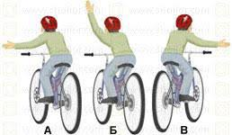
Велосипедистите - правила
- Да не създава опасности и пречки за движението с поведението си;
• - Да не поставя в опасност живота и здравето на хората и да причинява
имуществени вреди;
• - Да опазва околната среда, както и да ги отстранява и да предупреждава
шофьорите при опасност.
• - Да съобразява своето поведение със сигналите на длъжностните лица.
Велосипедистите са длъжни да познават знаците с ръце:
А – Завой на ляво
Б – Спиране
В - Завой надясно

Slide 3
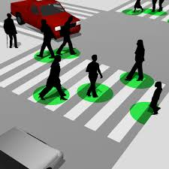
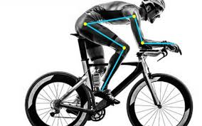
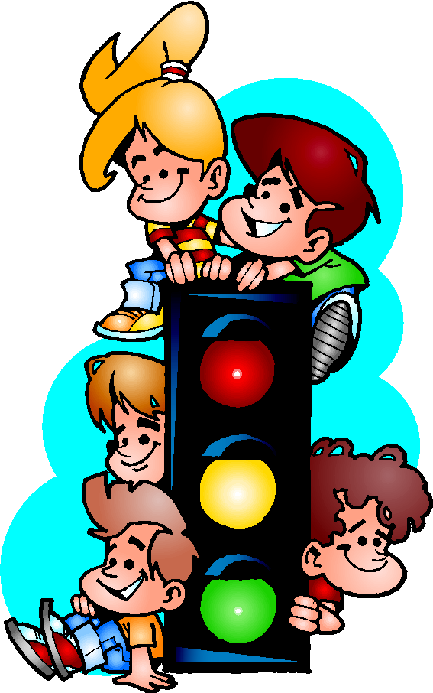
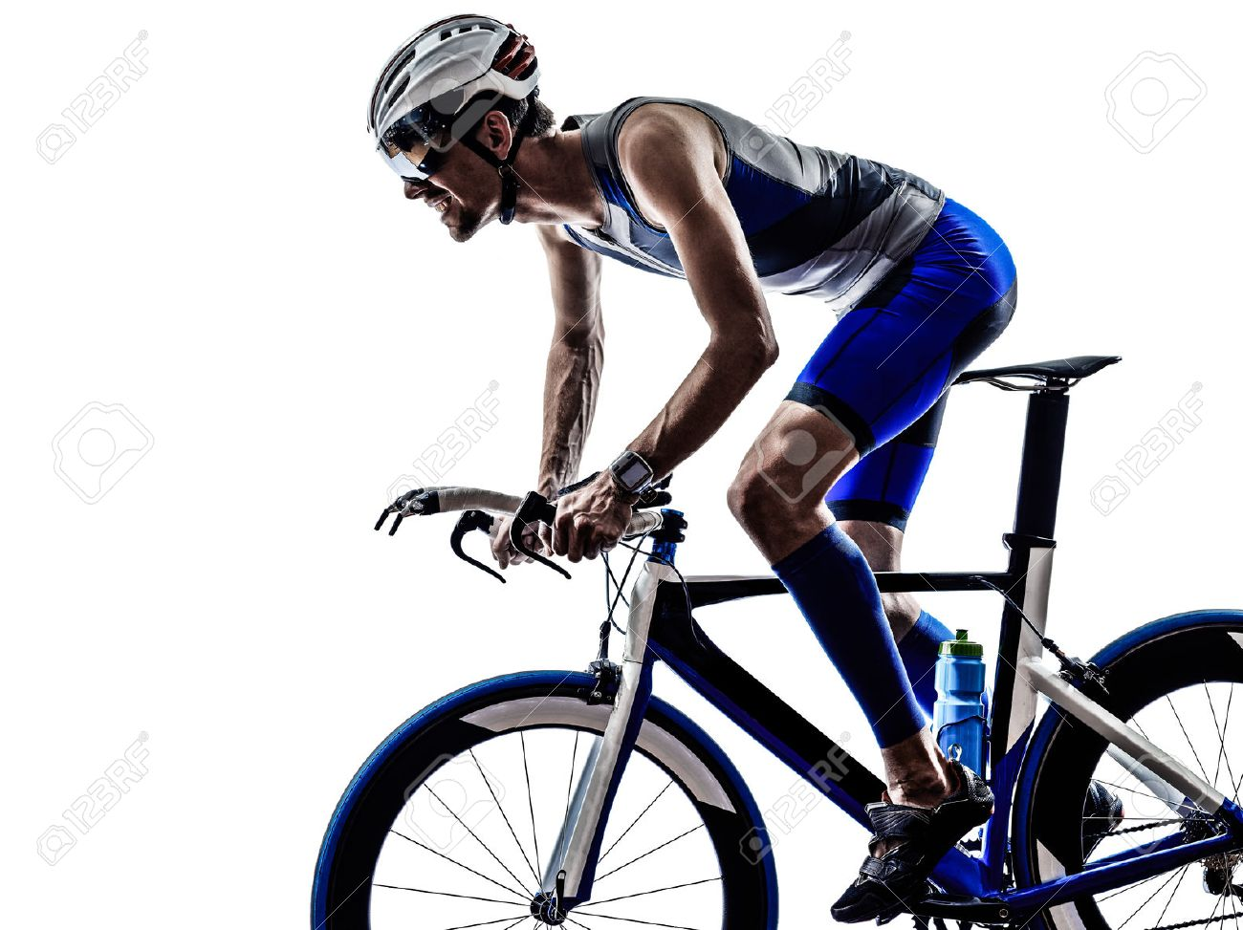
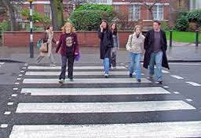

Slide 4
Велосипедистите – приспособления
- спирачки;
• - звънец и да няма друг звуков сигнал;
• - устройство за излъчване на бяла или жълта добре различима светлина отпред и червен светло отразител отзад; допуска се поставянето на устройство за излъчване на червена светлина отзад;
• - бели или жълти светло отразители или светлоотразяващи елементи отстрани на колелата.

Slide 5
Велосипедистите - забрани
- да се движи успоредно до друго двуколесно пътно превозно средство;
• - да управлява превозното средство, без да държи кормилото с ръка, както и да освобождава педалите, с които контролира превозното средство;
• - да се движи в непосредствена близост до друго пътно превозно средство или да се държи за него;
• - да превозва, тегли или тласка предмети, които пречат на управлението на превозното средство или създават опасност за другите участници в движението;
• - да управлява превозно средство по площите, предназначени само за пешеходци; тази забрана не се отнася за велосипедисти на възраст до 12 години.

Slide 6
Мили деца, спазвайте следните правила за безопасно движение на пътя:
• При натоварено кръстовище, помолете по-възрастен от вас човек да преминете с него.
• Не преминавайте пред и зад спряло превозно средство, защото нямате видимост.
• Не играйте около спрели и паркирали автомобили.
• Не играйте на пътното платно и по кръстовищата, а на определените за това места.
• Не излизайте внезапно на уличното платно.
• Помнете, че на пътя има агресивни водачи на пътни превозни средства, които застрашават вашата сигурност.
• Движете се по вътрешната част на тротоара, колкото се може по-далеч от платното за движение.
• Движете се плътно вляво по улици без тротоар и срещу движението на насрещните автомобили.
• Преминавайте по пешеходната пътека с внимание, макар да имате предимство.
• Пресичайте само на зелена светлина на светофара, като отново се огледате в двете посоки.
• Когато пресичате – първо се огледайте наляво, после надясно и по средата на улицата пак наляво.
• Никога не пресичайте улицата тичайки, между паркирани коли и пред спрял на спирка автобус.

Slide 7
Бъдете отговорни!

